Slide 1

Dra. Yaima Díaz Crespo
2024-2025

Slide 2

Tema 4: Barreras de la sexualidad

Slide 3


Slide 4
Objetivo General
Identificar los retos y las barreras que enfrentan los jóvenes para una salud sexual

Slide 5
Objetivos específicos
1. Conocer las diferentes manifestaciones de la violencia y cómo afecta la vida de las personas
2. Analizar el fenómeno de la violencia como un comportamiento aprendido
3. Revisar las diferentes manifestaciones y el trasfondo cultural de la violencia
4. Reflexionar sobre la violencia en las relaciones de pareja como una barrera de la salud sexual

Slide 6
5. Crear conciencia de que la violencia constituye una violación de los derechos humanos
6. Contribuir a prevenir la violencia desde el ámbito escolar
7. Analizar la noción que tienen de sí mismos.
8. Identificar los aspectos que afectan la autoestima

Slide 7
Sumario
Violencia: definición, tipos de violencia, categorías de la violencia doméstica. Abuso: definición, tipos de abuso. Otras formas de explotación. Papel del maestro en la prevención de la violencia. Autoestima y autoimagen

Slide 8
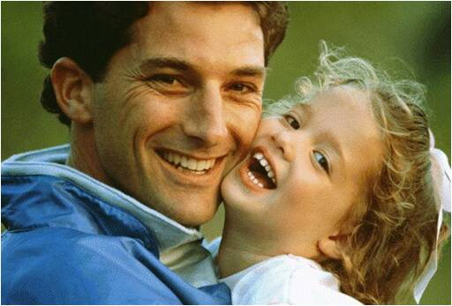
La violencia que se ejerce sobre los niños y las niñas es devuelta luego a la sociedad… Una niña o niño castigado y humillado en nombre de la educación, interioriza muy pronto el lenguaje de la violencia y lo incorpora como el único medio de comunicación eficaz.
Alice Miller, El origen del odio

Slide 9
Discriminación
En el artículo 4 de la Ley Federal para Prevenir y Eliminar la Discriminación (Diario Oficial de la Federación del 11 de junio de 2003), se define la discriminación como “… toda distinción, exclusión o restricciones que basada en el origen étnico o nacional, sexo, edad, discapacidad, condición social o económica, condiciones de salud , embarazo, lengua, opiniones, preferencias sexuales, estado civil o cualquier otra, tenga por efecto impedir o anular el reconocimiento o el ejercicio de los derechos y la igualdad de oportunidades de las personas”.

Slide 10
Sin duda una de las barreras más grandes de la sexualidad es la presencia de diversas formas de discriminación que se presentan en nuestra sociedad

Slide 11
Homofobia
Etimológicamente, la palabra homosexual es un híbrido del griego homós (que significa igual) y del adjetivo latino sexualis, lo que sugiere una relación sexual y sentimental entre personas del mismo sexo

Slide 12
A partir de 1973 la comunidad científica internacional considera que la homosexualidad no es una enfermedad
La homofobia, por su parte, se refiere a la aversión, miedo, odio, o discriminación contra los hombres o mujeres homosexuales, bisexuales o transexuales

Slide 13
El rechazo y la desvalorización de la conducta homosexual, orilla a muchos hombres y mujeres a experimentar una vida sexual en las condiciones más desfavorables para su salud e integridad personal. La clandestinidad, la culpa, el miedo, la amenaza de la violencia, el matrimonio forzado o indeseado, son sólo ejemplos de esta situación

Slide 14
Misoginia
Es la aversión u odio a las mujeres o la tendencia ideológica o psicológica que consiste en despreciar a la mujer como sexo y con ello todo lo considerado como femenino. Esta tendencia ha estado presente a lo largo de la historia y su reproducción ha provocado profundo daño a la relación entre las mujeres y los hombres

Slide 15
Violencia
La violencia tiene diversas formas de manifestación: la física, la emocional o psicológica, la sexual y la económica. Padecer sistemáticamente cualquiera de estas formas de violencia puede provocar ansiedad, estados de depresión, aislamiento social y hasta trastornos psicomotores

Slide 16
La violencia se asocia con fuerza, maltrato, intimidación y abuso. Proviene del latín violentia y tiene que ver con toda acción que atente contra la dignidad, libertad, integridad física, psíquica y emocional de las personas. Causa daño, sufrimiento o dolor a las personas que la sufren y limita su bienestar y el libre ejercicio de sus derechos

Slide 17
La violencia no es un comportamiento natural ni se nace con ella. Es un comportamiento aprendido y desafortunadamente se repite. Pero es importante comprender que se puede prevenir y que las personas pueden salir del círculo de violencia

Slide 18
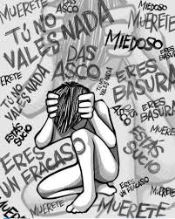

Slide 19
La violencia es una de las principales causas de muerte para la población entre 15 y 44 años

Slide 20
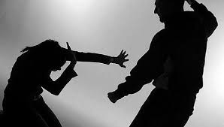

Slide 21
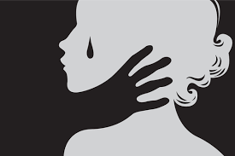

Slide 22
Por lo general, los niños desde pequeños aprenden a responder agresivamente y son socializados para competir, ganar, dominar, imponer, conquistar, atacar y algunas veces de forma violenta. La violencia y la fuerza son vistas por las sociedades tradicionales como una manifestación de masculinidad
Las niñas, en cambio, aprenden a ceder, cooperar, atender y obedecer

Slide 23
Con estas actitudes, los niños se forman la idea de que a través de conductas violentas pueden afirmar su poder y su personalidad
Las niñas, en cambio, aprenden a evitar y tolerar las agresiones

Slide 24
Es desde la familia donde se establecen las relaciones desiguales entre hombres y mujeres y entre las personas adultas - niño - adolescente, bajo la norma del poder desigual y de la superioridad de unos sobre otros

Slide 25
Por lo general, a los hombres se les presenta como seres superiores y se les otorga el derecho y la responsabilidad de realizar siempre papeles diferentes. Son ellos los encargados de ejercer el control, cuidar y considerar a las mujeres como si ellas fueran de su propiedad, y se les acepta, a veces incluso se les celebra la violencia como una forma de resolver los conflictos

Slide 26
Las conductas violentas se aprenden. Presenciar situaciones de violencia o conductas agresivas de los padres o madres, de otros familiares e incluso de personajes que aparecen en programas de televisión o en el cine, enseña a los niños que la violencia es una forma apropiada de resolver conflictos lo cual tiende a producir comportamientos violentos dentro y fuera del hogar

Slide 27
Violencia por motivos de género o violencia contra la mujer se refiere a todo acto de violencia que se ejerce en contra de ellas por el simple hecho de ser mujeres. Este tipo de violencia provoca daños físicos, sexuales, psicológicos o emocionales en las mujeres que la sufren, y causa además un efecto traumático para los que la presencian, en particular los niños y las niñas

Slide 28
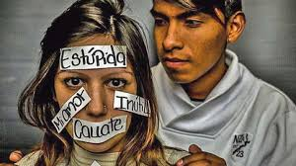

Slide 29



Slide 30
Mundialmente, por lo menos una mujer de cada tres ha sido golpeada, forzada a tener relaciones sexuales, o maltratada de alguna manera en el curso de su vida. El agresor, con frecuencia, es un familiar. Cada vez más se reconoce que la violencia basada en el género es un importante problema de salud pública y una violación a los derechos humanos

Slide 31
Violencia doméstica o intrafamiliar es la violencia que se ejerce dentro y fuera del ámbito familiar o doméstico por personas cercanas o que son parte del núcleo familiar, es decir esposos, compañeros actuales o anteriores, novios, hijos y hermanos

Slide 33

Categorías de la violencia doméstica

Slide 34
Violencia física: ataques y amenazas físicas utilizadas para controlar a otra persona que causan daño, dolor y sufrimiento. Incluye golpes, empujones, patadas, mordeduras, arrojar objetos contra la otra persona, uso de armas o cuchillos. Este tipo de violencia suele irse agravando a lo largo del tiempo y puede culminar con la muerte

Slide 35
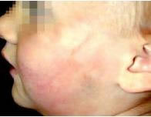
Bofetada

Slide 36
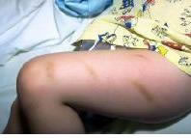
Golpe por cable eléctrico

Slide 37
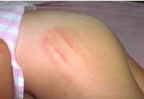
Golpe por hebilla

Slide 38
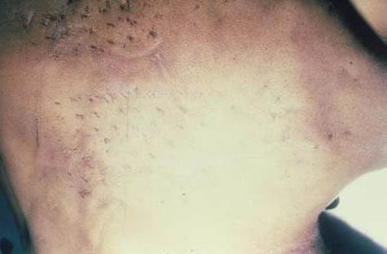
Golpes por cepillo

Slide 39
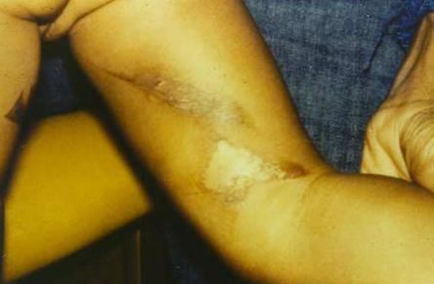
Quemadura por plancha

Slide 40
Violencia sexual: incluye cualquier situación de acoso, abuso, violación o explotación sexual, trata de personas y comercio sexual de niños y adolescentes. Esto puede incluir exigencias para iniciar relaciones sexuales o sostener relaciones sexuales con otras personas en contra de su voluntad

Slide 41
La violencia sexual sucede cuando: una persona obliga a otra a tener relaciones sexuales cuando la otra no lo desea, se critica la forma de tener relaciones sexuales, se compara con otras personas, se hace burla del cuerpo, se cela a la persona. El abuso sexual, se refiere a cualquier conducta tendiente a controlar o subyugar a otra persona a través del uso del temor o la humillación

Slide 42
Los adolescentes se encuentran en la etapa en la que aprenderán a relacionarse en pareja. Es aquí donde deben aprender a identificar aquellas conductas que aparecen como sutiles pero que pueden transformarse en violentas

Slide 46
Violencia emocional o psicológica: incluye insultos, chantaje, humillaciones, burlas, descalificación, indiferencia, amenazas, aislamiento, la destrucción de objetos de gran valor sentimental, entre otros. Deteriora la autoestima y la seguridad

Slide 47
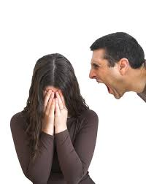

Slide 48
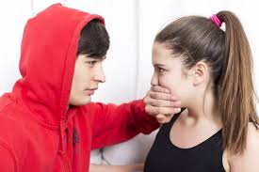

Slide 49
Violencia económica: incluye negar, retrasar o retener el pago, cuando no se entrega la pensión alimenticia de los hijos e hijas, no permitir que las mujeres trabajen fuera de la casa y si lo hacen controlan su salario

Slide 50
Violencia generacional: todas las personas, en sus diferentes etapas del ciclo de vida, están expuestas a diversas situaciones de violencia como una manera de resolver los conflictos cotidianos. La violencia de género se manifiesta en todas las etapas del ciclo de vida de las mujeres, especialmente en la niñez, la adolescencia y en la tercera edad, y no toma en cuenta diferencias de etnia, religión, ni tampoco el nivel socioeconómico

Slide 51
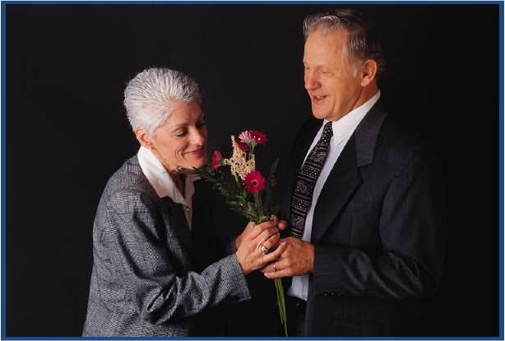

Slide 52
Violencia en el ámbito escolar: se manifiesta en el maltrato, peleas, castigo físico, agresión verbal, física, sexual y psicológica, así como en robos, amenazas, acoso, insultos y exclusión grupal, que cotidianamente sufren niñas, niños y adolescentes entre iguales dentro del ámbito escolar, en los alrededores del mismo o donde se realizan actividades extraescolares

Slide 54
La violencia entre estudiantes: agresión física, psicológica o moral que realizan los alumnos, alumnas o un grupo sobre otro, ejerciendo de manera reiterada cierto poder sobre sus iguales. Hacen uso del maltrato verbal, los insultos, las bromas, los rumores, roban, amenazan, agreden y, si pueden, también logran aislar socialmente a sus compañeros y compañeras

Slide 55
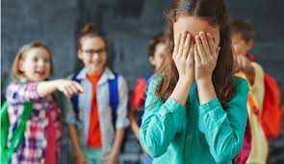

Slide 56
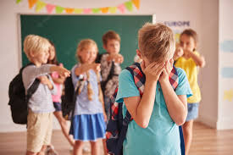

Slide 57
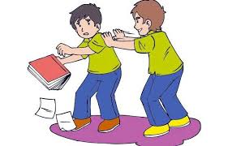

Slide 58
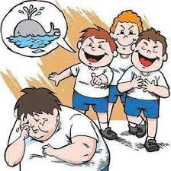

Slide 59


Slide 60
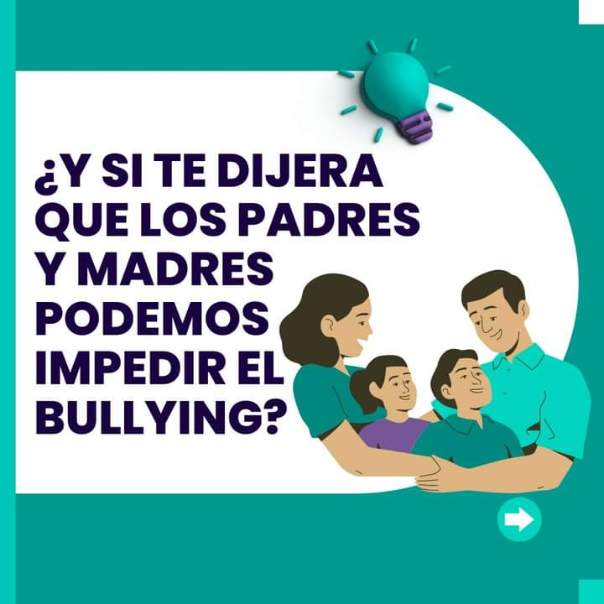

Slide 61
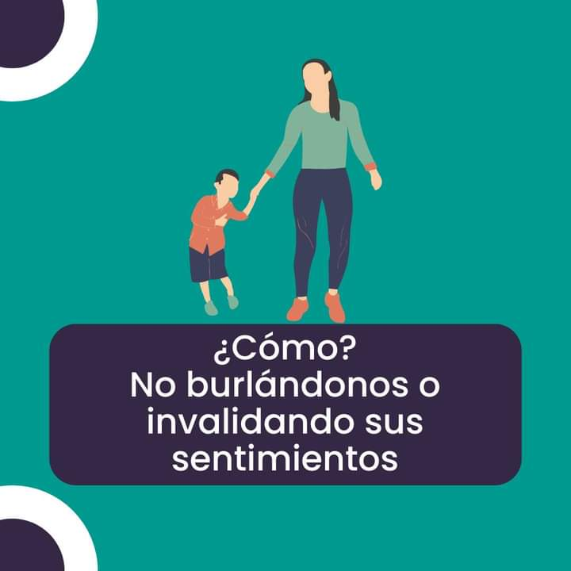

Slide 62


Slide 63
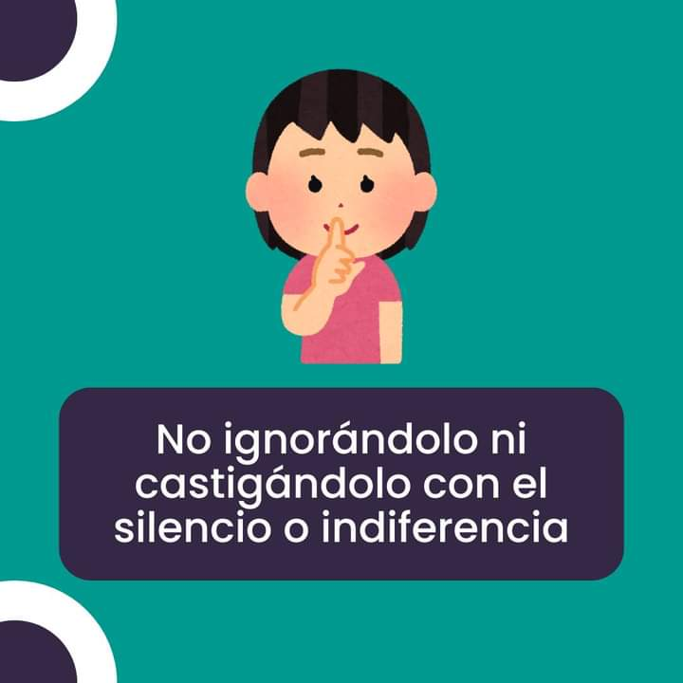

Slide 64
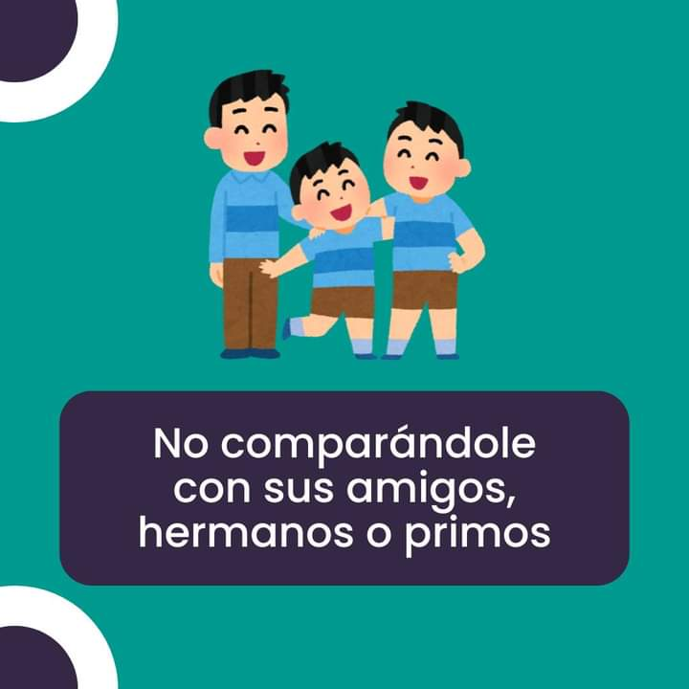

Slide 65
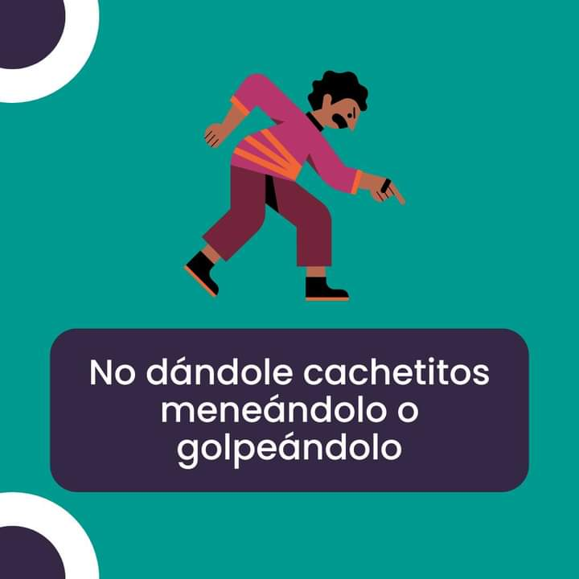

Slide 66


Slide 67
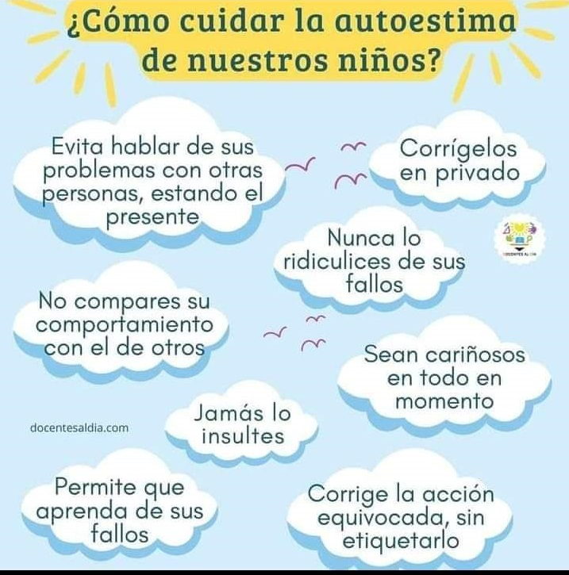

Slide 68
La violencia de las profesoras o profesores hacia estudiantes: castigos físicos, formas autoritarias de poder, prohibiciones injustas, chantajes y en el no reconocimiento de los derechos que tienen los niños, niñas y adolescentes. También pueden ejercer violencia psicológica que se manifiesta a través de ridiculizar, insultar, humillar, culpar, menospreciar y desvalorizar a los alumnos y alumnas

Slide 69
La violencia de estudiantes hacia las profesoras o profesores: falta de respeto, provocaciones verbales constantes en el aula de clase, indisciplinas, amenazas, actitudes hostiles. Todos estos comportamientos, que en sí mismos no constituyen formas de violencia especialmente graves, por acumulación pueden llegar a hacer imposibles las actividades académicas y generar problemas delicados entre los mismos alumnos y alumnas y entre los maestros y su alumnado

Slide 70
¿Qué es el abuso? es cualquier clase de comportamiento que utiliza una persona para controlar a otra, haciendo uso del poder, miedo e intimidación. Puede haber abuso emocional, psicológico y abuso sexual

Slide 71
Abuso emocional: es toda acción que cause daño a la autoestima o al desarrollo potencial de los niños, niñas y adolescentes. Puede ser a través de insultos, manipulación, humillación, explotación, rechazo, burlas, entre otros

Slide 72
Abuso psicológico: comprende cualquier comportamiento verbal o no verbal que de forma negativa afecta el bienestar emotivo o psicológico de las personas que lo sufren. Puede ser a través de insultos, amenazas, destrucción de objetos personales, entre otros

Slide 73
Abuso sexual: cualquier actividad sexual entre dos personas que se dé sin el consentimiento de una de las dos es un abuso sexual. La actividad sexual no consentida puede implicar una caricia o un gesto; un manoseo de los senos o los genitales, o incluso el acto sexual

Slide 74
El abuso sexual implica amenazas, sobornos, humillación y violencia. Algunas veces el abusador amenaza u ofrece regalos para lograr su objetivo. También puede amenazar a su víctima con herirla o hacerle daño a su familia si dice algo sobre el abuso

Slide 75
El abusador puede también obligar a la persona violentada a realizar cualquier tipo de intercambio sexual por la fuerza o inducirla hacia la pornografía o la prostitución, el turismo sexual con adolescentes, entre otros

Slide 76
Otras formas de explotación

Slide 77
-Trata de personas
-Explotación sexual comercial
-Pornografía infantil

Slide 78

Papel de la maestra y del maestro en la prevención de la violencia

Slide 79
Por su contacto directo con niños, niñas, adolescentes, padres y madres de familia, las docentes y los docentes pueden desempeñar un rol muy importante en la detección de casos de violencia. También pueden orientar sobre leyes y medidas preventivas que permitan ayudar y orientar a padres y madres de familia y a las propias víctimas sobre lo que hay que hacer cuando se presenten casos de violencia familiar o abuso sexual

Slide 80
Los docentes y las docentes deben conocer, por ejemplo, cual es el comportamiento típico de un niño, niña o adolescente que está siendo maltratado o abusado. Deben saber qué se tiene que hacer en cada caso y poder orientar sobre dónde acudir a poner la denuncia o solicitar ayuda en caso de violencia o abuso sexual

Slide 81
Poder ayudar a los niños y niñas que han sufrido violencia o que han sido abusados requiere haber sabido ganar su confianza en el día a día. En caso de llegarse a presentar una situación de violencia o abuso, el haber establecido la comunicación y confianza necesaria facilitará que el niño se atreva a contar la verdad y se podrán tomar las medidas pertinentes

Slide 82
La autoestima es la unión de dos sentimientos: el sentimiento de capacidad “yo puedo” y el de valía personal “yo valgo”; es la valoración que cada persona hace de sí misma, se pueden valorar aspectos concretos (como la apariencia física) o generales (sentirse que uno vale poco) cómo nos vemos, sentimos y valoramos a nosotros mismos e influye en nuestro comportamiento y en cómo nos relacionamos con los demás

Slide 83
Esta capacidad de auto valorarnos se desarrolla a lo largo de la vida, no surge de un momento a otro. Se forma a partir de nuestras propias experiencias, logros y de la influencias del medio en que vivimos

Slide 84
Quienes tienen una visión realista y positiva de sí mismos se estiman, se sienten a gusto consigo mismos, seguros de sí mismos, sin temor al rechazo o al fracaso, conocen sus límites, tienen menos dificultades para relacionarse con los demás social, laboral y sexualmente

Slide 85
En cuanto a la sexualidad tener una alta autoestima reduce los riesgos de establecer relaciones no saludables, de frustraciones por no tener relaciones más satisfactorias así como de involucrarse en actividades de riesgo como tener actividad sexual sin protección

Slide 86
Según la psicología una persona con autoestima positiva:
*Asume responsabilidades con facilidad
*Está orgullosa de sus logros
*Afronta nuevos retos con entusiasmo
*Utiliza sus medios, oportunidades y capacidades para modificar su vida de manera positiva
*Se quiere y se respeta a sí misma y consigue el aprecio y respeto de quienes le rodean
*Rechaza toda actitud negativa para la persona misma
*Expresa sinceridad en toda manifestación de afecto que realiza
*Se acepta a sí misma

Slide 87
Cuando una persona tiene su autoestima baja:
*Desprecia sus dones naturales
*Otras personas influyen en ella con facilidad
*Se frustra fácilmente
*Se siente impotente
*Actúa a la defensiva
*Culpa a los demás por sus debilidades o problemas

Slide 88
Autoimagen
La palabra autoimagen se refiere al conjunto estructurado de valoraciones acerca de uno mismo; es decir a la imagen que cada uno de los humanos tenemos de nosotros mismos; no nada más se refiere a la imagen externa, es decir, cuerpo, cara, estatura, complexión, sino a la imagen que tenemos de nuestro mundo interno, esto es capacidades, modo de ser, habilidades, etc.

Slide 89
La autoimagen hace que nos desempeñemos en la vida real tal como creemos que somos. De tal modo que acabamos experimentando eso mismo que creemos de nosotros, hasta sentir que eso, es la verdad indiscutible de nosotros.
Hay varios factores que influyen en la formación de la autoimagen:

Slide 90
*El cuidado y aprecio corporal recibido en la infancia/adolescencia. La censura, la crítica, las comparaciones, la falta de protección, la ausencia de caricias tanto físicas como verbales, han hecho y hacen mucho daño en las personas

Slide 91
*El papel de la cultura y los medios de comunicación. La cultura prescribe o determina lo que es bello o feo, por contrapartida. Esto es mediatizado o transmitido por los mensajes de los medios masivos de comunicación. Las personas son bombardeadas constantemente con ello

Slide 92
*Objetivos desmedidos. Las personas se trazan metas desproporcionadas para sí mismas con base a exigencias que aprendieron de otros o que creen que deben lograr. "Tengo que estar bien delgada", "Esta nariz debiera ser así"

Slide 93
Parte importante de nuestra autoestima es la imagen corporal. En la medida en que estemos satisfechos con nuestro propio cuerpo y sepamos cuidar de él, vamos a lograr despertar sentimientos de agrado y de aprecio en los demás y en nosotros mismos

Slide 94
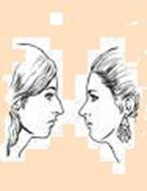

Slide 95
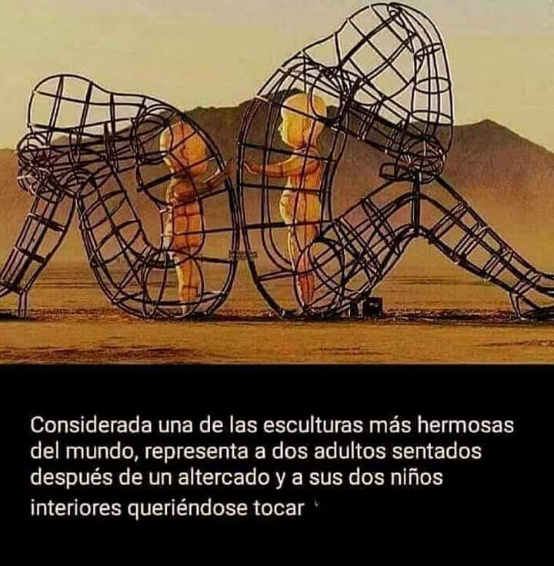

Slide 96
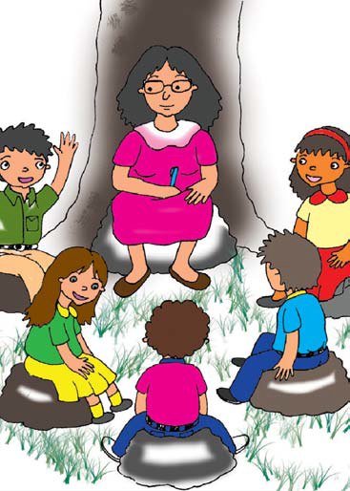
Ronda de preguntas

Slide 97
¿Crees que las docentes y los docentes, en general, cuentan con los conocimientos básicos para poder detectar y actuar ante casos de violencia?
¿Cómo podría organizarse desde la escuela una campaña y medidas preventivas para combatir la violencia en todas sus manifestaciones?
¿Sabes qué hacer en caso de abuso sexual de un o una estudiante? ¿Qué le recomendarías?

Slide 98
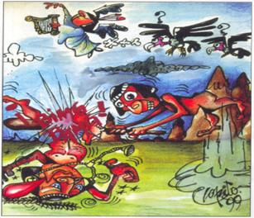

Slide 99
